Slide 1

Den måske hjernedøde patient – et værdigt forløb?
Henning Brinkenfeldt, Karen-Lise Welling & Kirsten Møller
Lægeambulancen & TC, HOC og NIA 2093, NA

Slide 2
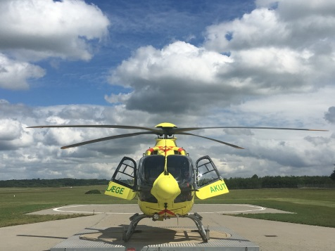
Den måske hjernedøde patient
Hvad er opgaven for den præhospitale læge? (HB/KLW)
Hvad er opgaven for den neurointensive læge? (KLW)
Dilemmaer – hvilke forventninger har interessenterne, eksempel på dilemma og forslag til håndtering heraf (KM)

Slide 3
Hvad er opgaven for den præhospitale læge?
Kan man præhospitalt finde den åbenlyse mulige organdonor?
  Nej det kan man ikke!
  Man vil altid tænke livreddende terapi.
  Men…….
Man skal måske inducere et mindset, der også tænker donorpotientiale – et stort dilemma!

Slide 4
Den måske hjernedøde patient
Hvad er opgaven for den præhospitale læge? (HB)
Hvad er opgaven for den neurointensive læge? (KLW)
Dilemmaer – hvilke forventninger har interessenterne, eksempel på dilemma og forslag til håndtering heraf (KM)

Slide 5
Donordetektion
NK melder en pt. som mulig donor
Kaos
Manglende information
Emotioner
Fuldt intensiv afsnit
Rutiner
Systematik
Algoritmer
Ro og orden
TX koordinater &
Udrykningssygeplejerske

Slide 6
Etik – eller vores egen ”black box”
Emotioner
Meningsfuld meningsløshed? Meningsløs meningsfuldhed? • Kan spørgsmålet stilles, når der nu bare er så meget sorg? • Kan man godt belaste en familie med spørgsmål om donation, når de nu er så belastede i forvejen? • Intensivering af behandling, når der er sagt stop for behandling? • Hvor længe kan familien holde ud at vente? • Kan man intubere en næsten hjernedød? • Kan man intubere en reaktionsløs 82-årig? • Kan man lave hjertemassage på en klinisk hjernedød? • En miseriespræget, kronisk alkoholiker kan vel ikke bruges som donor?! • Her behandler vi de levende…! • Man skal da ikke informere familien om organdonation, hvis vi ved det ikke kan gennemføres uanset..?

Slide 7
HANDLINGSPLAN
Initiativer på sygehuse
DNKS, DASAIM, DNS ansvar:
  Skabe praksis: Behandlingsophør hos ptt med hjerneskade indebærer altid en samtidig afklaring af mulighed for donation
Personalets ansvar:
  Pligt til at spørge de pårørende om donation ved behandlingsophør

Slide 8
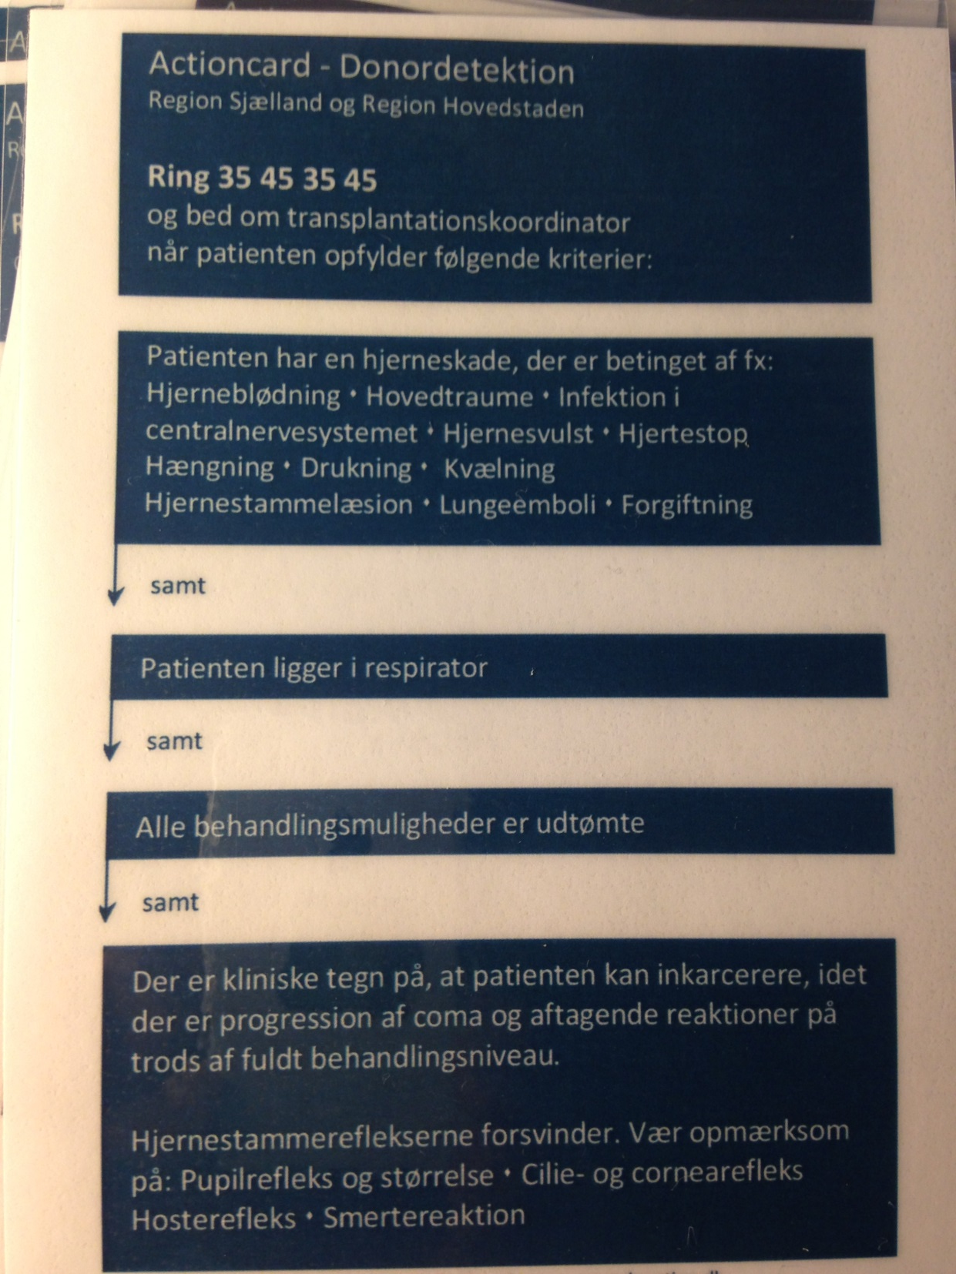
Actioncard
Donordetektion
http://www.organdonation.dk/guideline/

Slide 9
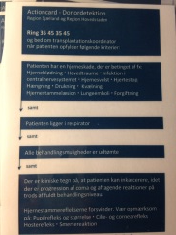
Potentiel donor
Hjerneskade (traume, blødning, iskæmi efter …forgiftning osv)
  OG i respirator
  OG alle behandlingsmuligheder udtømte
  SAMT kliniske tegn til, at patienten kan incarcerere

Slide 10
KONSEKVENSER af donor detektion
Når man ser efter noget bestemt, finder man også mere og opmærksomheden henledes på området….
  Samtale emne
  Grænser flyttes
  Holdninger diskuteres
  Sektorer arbejder sammen på tværs
  Fokus flyttes og fokus øges

Slide 11
Hjernedød - krav før hjernedødsundersøgelse
Strukturel hjerneskade
Bevidstløs
Reaktionsløs
      ……der er vi slet ikke på nuværende tidspunkt…

Slide 12
Donordetektion
På NIA gælder det om
  Verificere NKs vurdering – er det nu sikkert?
  Donorforberedende terapi – udløses per automatik i ventetid på at alt afklares
  Kontakt TX mhp donorregister

Slide 13
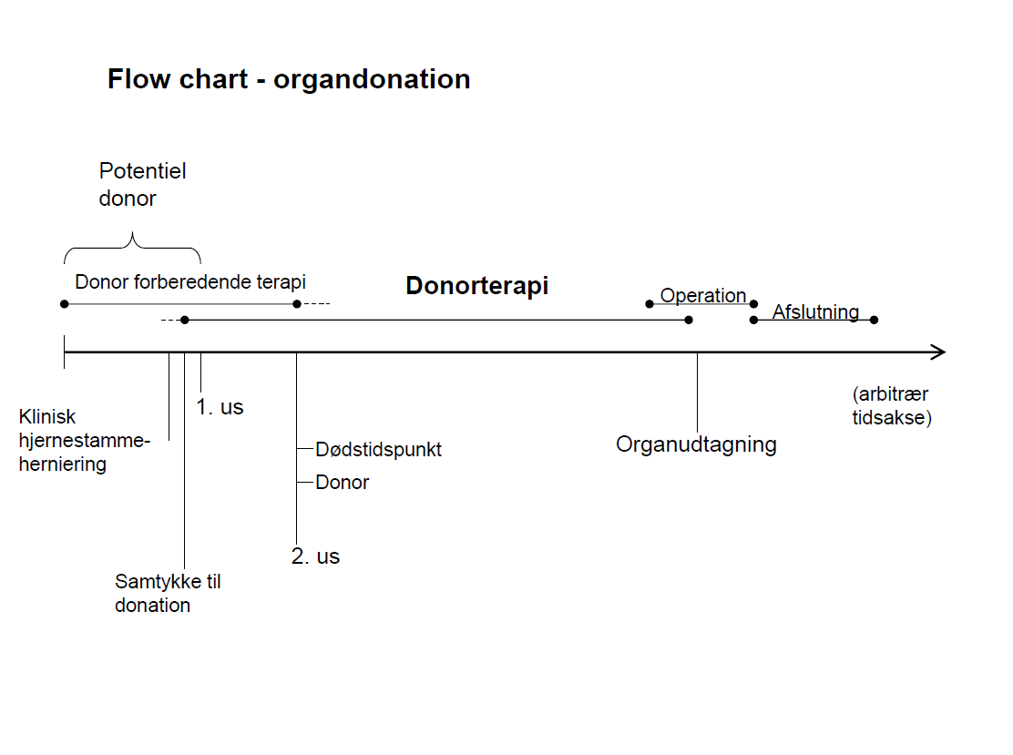
Flow chart - tidslinje

Slide 14
På NIA – situationsbestemt – skal flg ske
  Donor-forberedende terapi indtil alle omstændigheder er klarlagt - stabilisering
  Ikke alle samtaler kan foregå akut under en ekstrem emotionel belastning hos de pårørende
  Skabe rum til de pårørende for at facilitere samtale og emotionel support uanset udfald af samtalen
  Fra kaos til ”orden” er af stor signalværdi, også selv om en evt udsigtsløs behandling set fra et lægefagligt synspunkt finder sted lidt længere end nødvendig
  Skabe rammer for en værdig afsked uanset udfald

Slide 15
Proces, krav og jura
TX koordinator svarer…..(checker fx register)...?
Er den „næmeste pårørende“ tilstede – og hvem er det?
Husk...
  Udrykningsfunktionen (via Tx koordinator)
Politi, senere – retslægeligt ligsyn forhindrer ikke donation

Slide 16
Udrykningssygeplejerske
Korps af specialuddannede sygeplejersker, der rykker ud til at assistere med donorplejen på hospitaler i Region Øst (incl. RH)
Overtager ikke opgaven, assisterer tilstedeværende personale, ”et skridt foran”, bidrager med erfaring og specialviden. Gratis.
Timing – gerne når tegn på at hjernedøden KAN indtræde og FØR organdonation tages op med de pårørende
Rekvireres via Tx koordinator

Slide 17
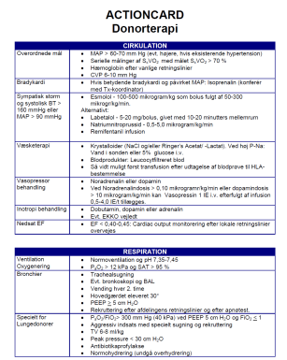
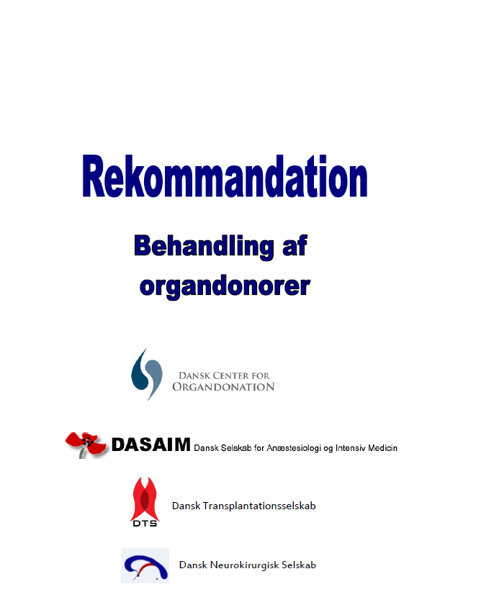
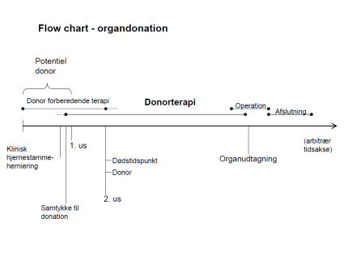
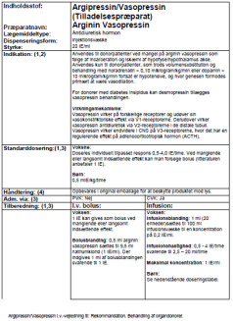
Nationale
Rekommandation
Består af 4 dele:
Rekommandation
Actioncard
Flowchart/tidslinje
Blandevejledninger

Slide 18
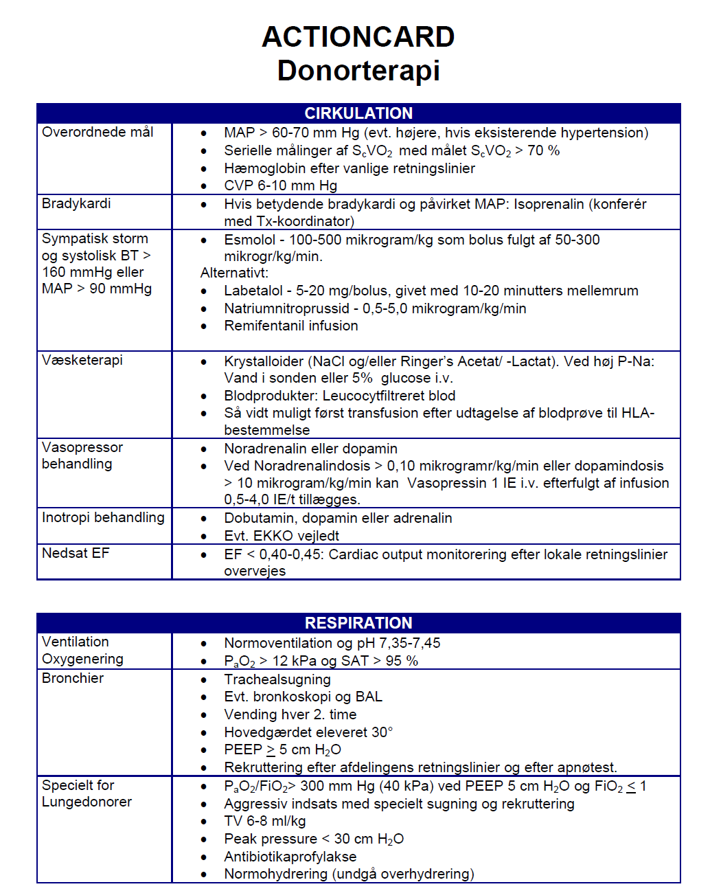
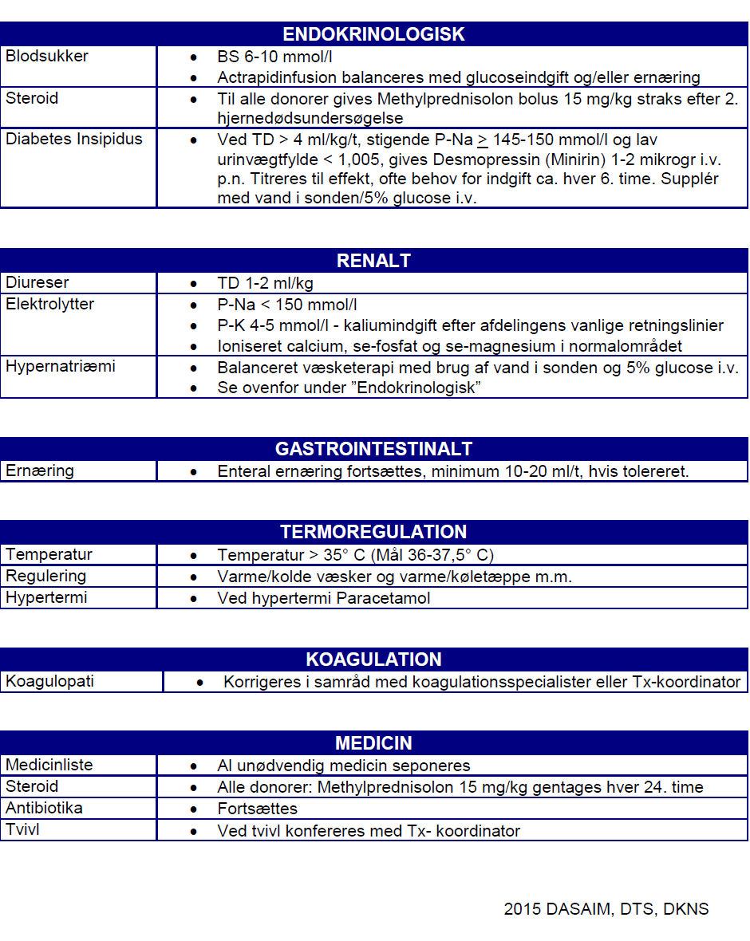
Actioncard
Forsiden

Slide 19
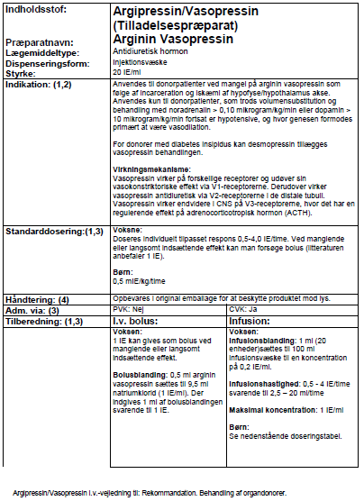
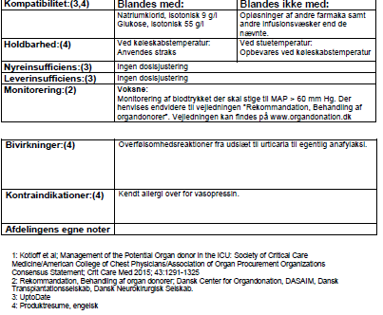
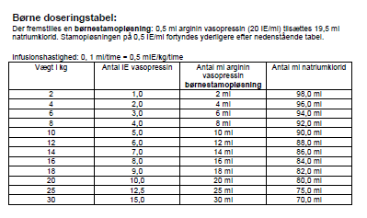
Blandevejledninger

Slide 20
Konklusion
På NIA 2093 – eller på hvilken som helst anden intensiv klinik – drejer det sig om at medvirke til donordetektion og udføre og koordinere donorforberedende behandling herunder igangsætte logistik & sammen med NK/N deltage i samtaler
Støtte pårørende – uanset udfald
Værdig afsted – uanset udfald
Korrekt procedure incl post mortem (politi osv)
Opfølgende arbejde (nøglepersoner)

Slide 21
Hvordan får man mere viden?
Undervisningstilbud fra DCO
Se www.organdonation.dk stor og veludbygget undervisnings del
APP ”Organdonation”
EDHEP
Behandling af den ustabile donor
Grundkursus i organdonation
Grundkursus i donoroperation

Slide 22
Desuden…
Som nøgleperson – årlige 2 døgns møder med undervisning, debat og nyheder
Tx funktionen – rådgivende – er du i tvivl, så ring!

Slide 23
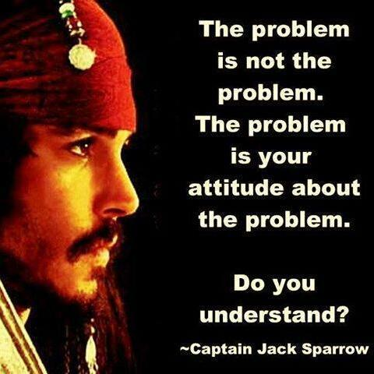
Donordetektion:
Er det således, det forholder sig?

Slide 24
Den måske hjernedøde patient
Hvad er opgaven for den præhospitale læge? (HB)
Hvad er opgaven for den neurointensive læge? (KLW)
Dilemmaer – hvor går grænserne? (KM)

Slide 25

…Hvor går grænserne?...
Hvad er ”i orden”?
Behandling af patient vs. organer
Patientens interesser
Prioritering
Andre risici

Slide 26

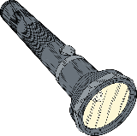
Akut cerebral katastrofe:
Prognosticering
Helt rask
Let funktionsnedsættelse
INITIAL FASE
Moderat funktionsnedsættelse
Svær funktionsnedsættelse
Død

Slide 27
Er det ”i orden” at fortsætte (organbevarende) behandling, hvis man ”ved”, at patienten ikke kan overleve?
Helt rask
Let funktionsnedsættelse
Moderat funktionsnedsættelse
SENERE FASE
Svær funktionsnedsættelse
Død – hjernedød?

Slide 28
Er det ”i orden” at fortsætte (organbevarende) behandling, hvis man ”ved”, at patienten ikke kan overleve?
Ja – indtil det vides, at patienten / de pårørende ikke ønsker donation
Donationsregisteret – ”Donationstestamente”
Evt. tilkendegivelse over for pårørende
”Med patienten ikke kun som middel, men også som mål i sig selv” (Kant)

Slide 29
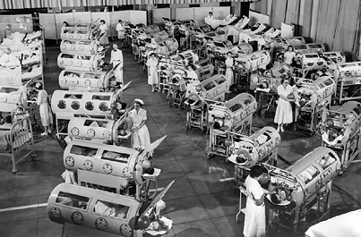
Er det i orden at indlægge en død / døende patient på intensiv ved pladsmangel?

Slide 30
Er det i orden at indlægge en død / døende patient på intensiv ved pladsmangel?
Ja – patienten repræsenterer et håb om overlevelse for (i snit 3½) andre patienter
Må prioriteres på linje med andre patienter

Slide 31

Er der risici ved en øget opmærksomhed på organdonorer?

Slide 32
Er der risici ved en øget opmærksomhed på organdonorer?
Forvirring hos pårørende om målet
”Rekordjagt”
Utilsigtet overlevelse

Slide 33
Hvordan modvirkes disse risici ?
Forvirring hos pårørende om målet
  Systematisk, ærlig kommunikation
”Rekordjagt”
  Klare algoritmer / kommandoveje
Utilsigtet overlevelse
  Ærlig kommunikation om risiko fra starten

Slide 34


Slide 35

…De overordnede rammer...
National handleplan for organdonation 2014
Rapport fra DCO om organdonorpotentialet på universitetshospital juni 2015
SST:
Anbefalinger 2015
Status 2017
Fælles opgave for faglige selskaber, præhospitalet, hospitaler, FAM / neurologiske afdelinger

